Slide 1
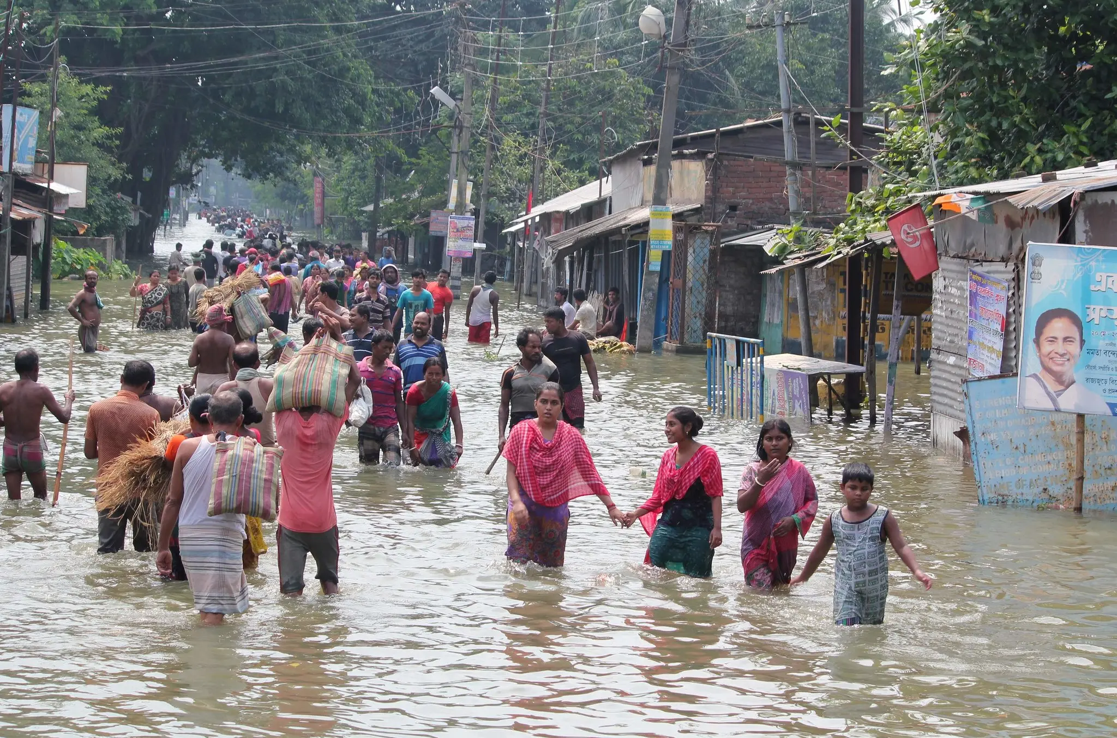
11 777 мм
Черапунджи (Индия)

Slide 2
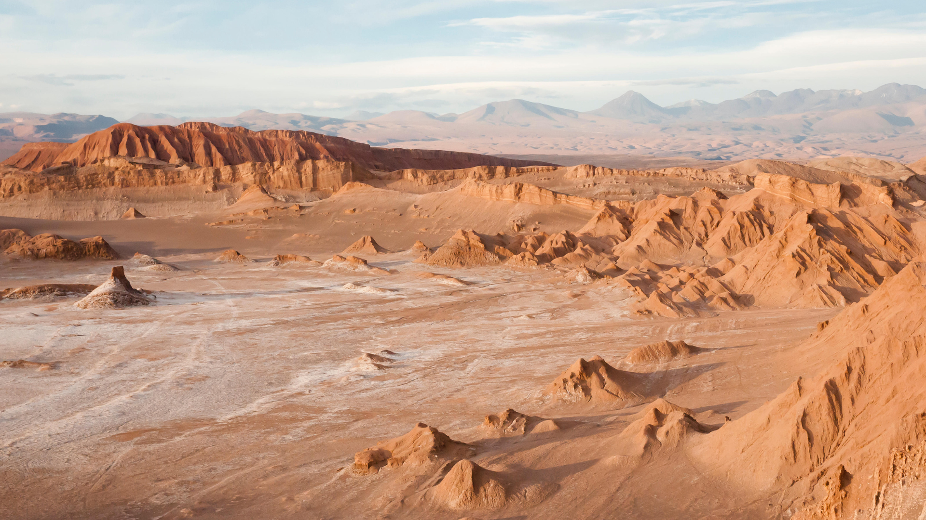
1-2 мм
Атакама (Чили)

Slide 3
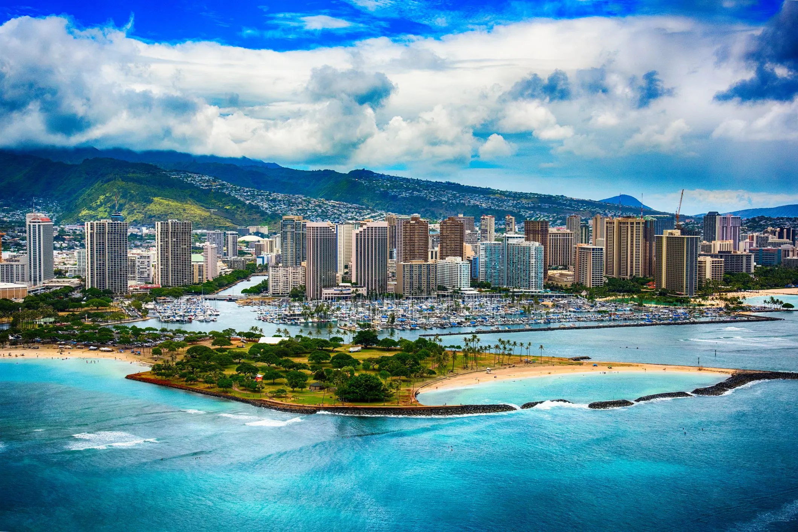
9500 мм
Гавайи (США)

Slide 4
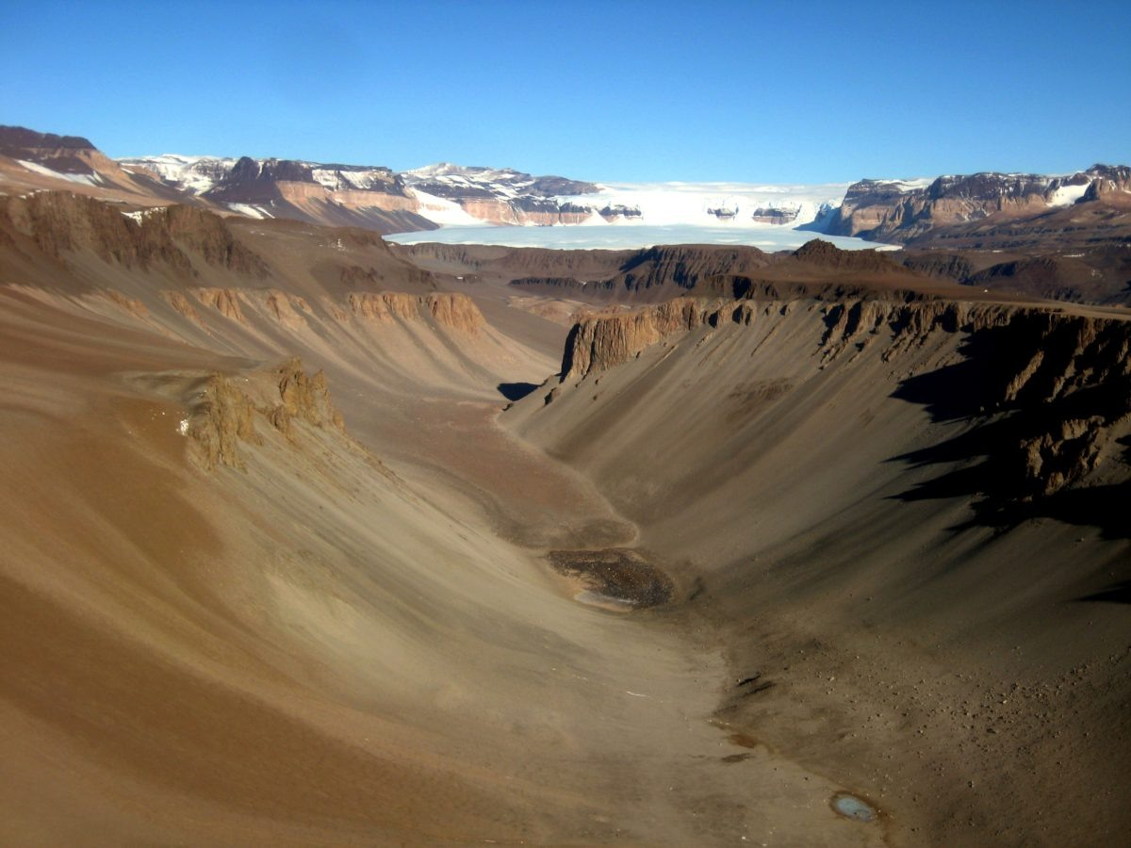
100 мм
Мак-Мердо (Антарктида)

Slide 5
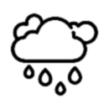
Атмосферные
осадки
Почему
такое разное количество осадков?
Черапунджи (Индия)
11 777 мм в год
Атакама (Чили)
1-2 мм в год
Гавайи (США)
9500 мм в год
Мак-Мердо (Антарктида)
100 мм в год
7 класс
05 | 21

Slide 6

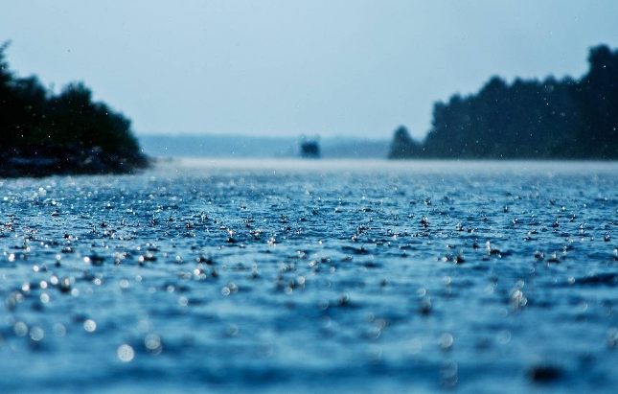
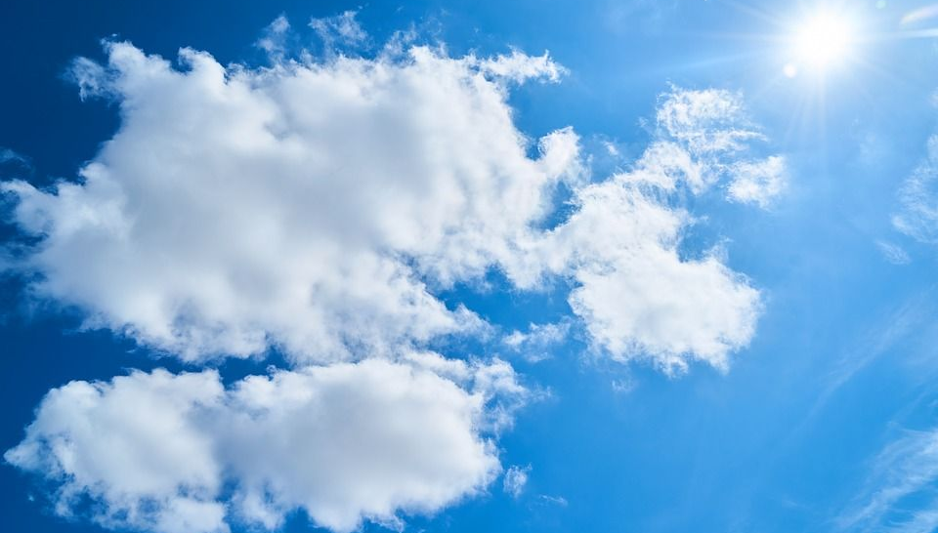
Понятие
Распределение
Закономерности
Факторы
Атмосферные осадки
Закономерности распределения атмосферных осадков. Пояса атмосферного давления на Земле
7 класс
06 | 21

Slide 7
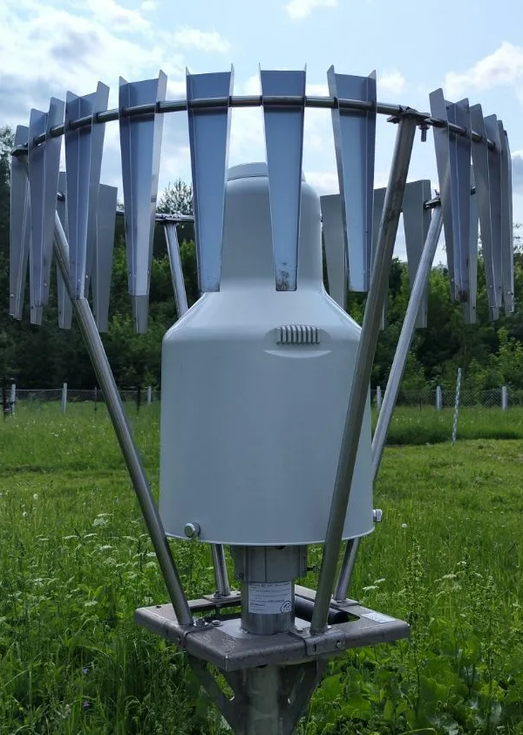
Атмосферные
осадки
Атмосферные осадки
Что это такое?
Влага, выпадающая на поверхность Земли в жидком или твёрдом виде
Прибор для измерения
Осадкомер (плювиометр) — специальный прибор для сбора осадков.
Единица измерения
Миллиметры слоя выпавших осадков (мм).
1 мм = 1 литр воды на 1 м² поверхности.
7 класс
07 | 21

Slide 8
Атмосферные
осадки
Рекорды
выпадения осадков
26 471 мм
1-2 мм в год
Самое большое количество осадков в течение года
В некоторых местах осадки выпадают раз в несколько десятков лет.
1860 – 1861г
400 лет
Черапу́нджи - небольшой город в индийском штате Мегхалая.
В некоторых районах Атакамы за 400 лет наблюдений не выпало ни капли осадков.
7 класс
08 | 21

Slide 9
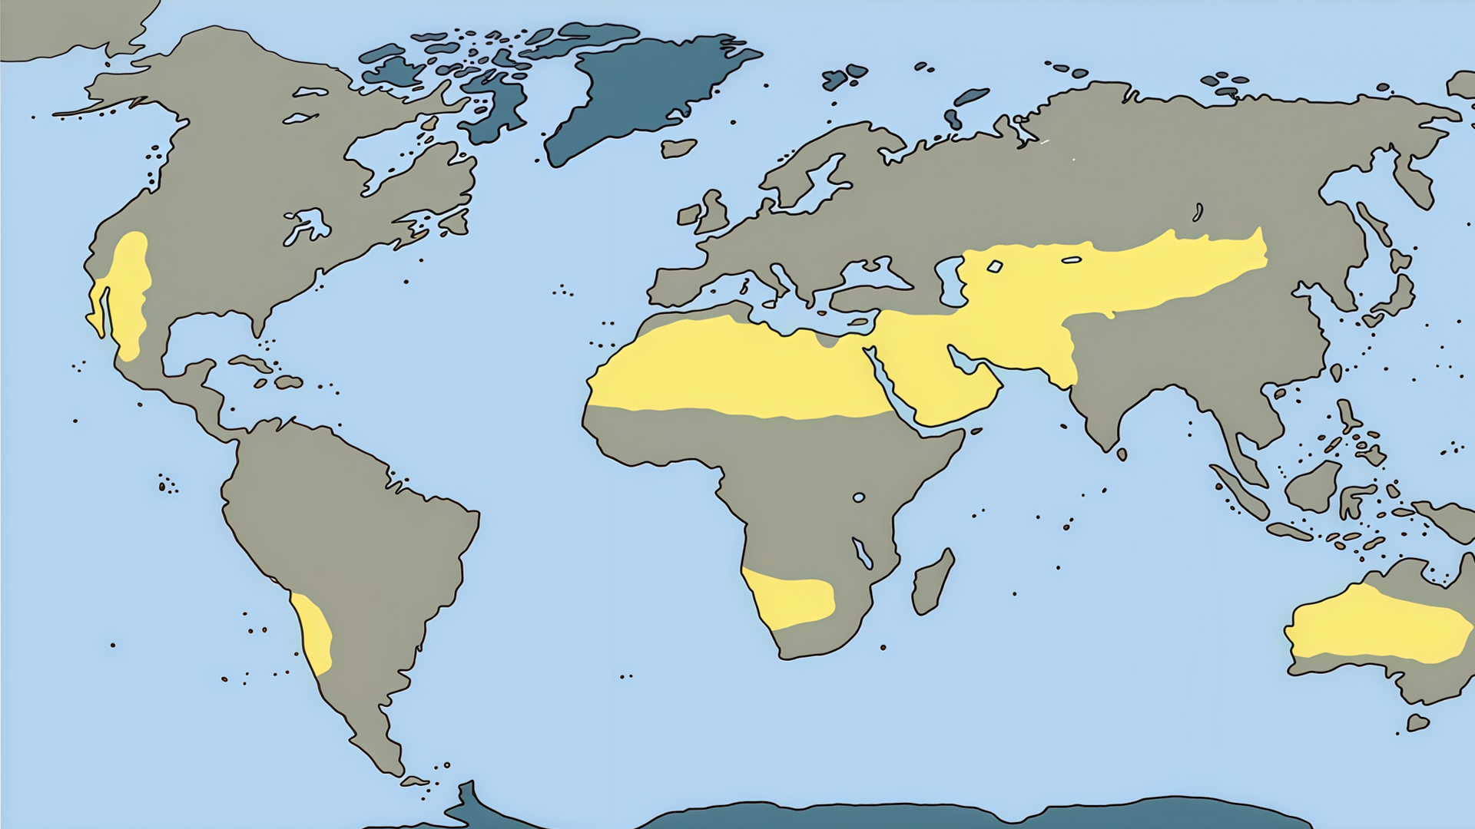
Карта пустынь
Атмосферные
осадки
Распространение пустынь
В каких широтах на Земле расположено большинство пустынь?
Почему в районе экватора почти нет пустынь, хотя там жарко?
Жаркие пустыни
Холодные пустыни
7 класс
09 | 21

Slide 10
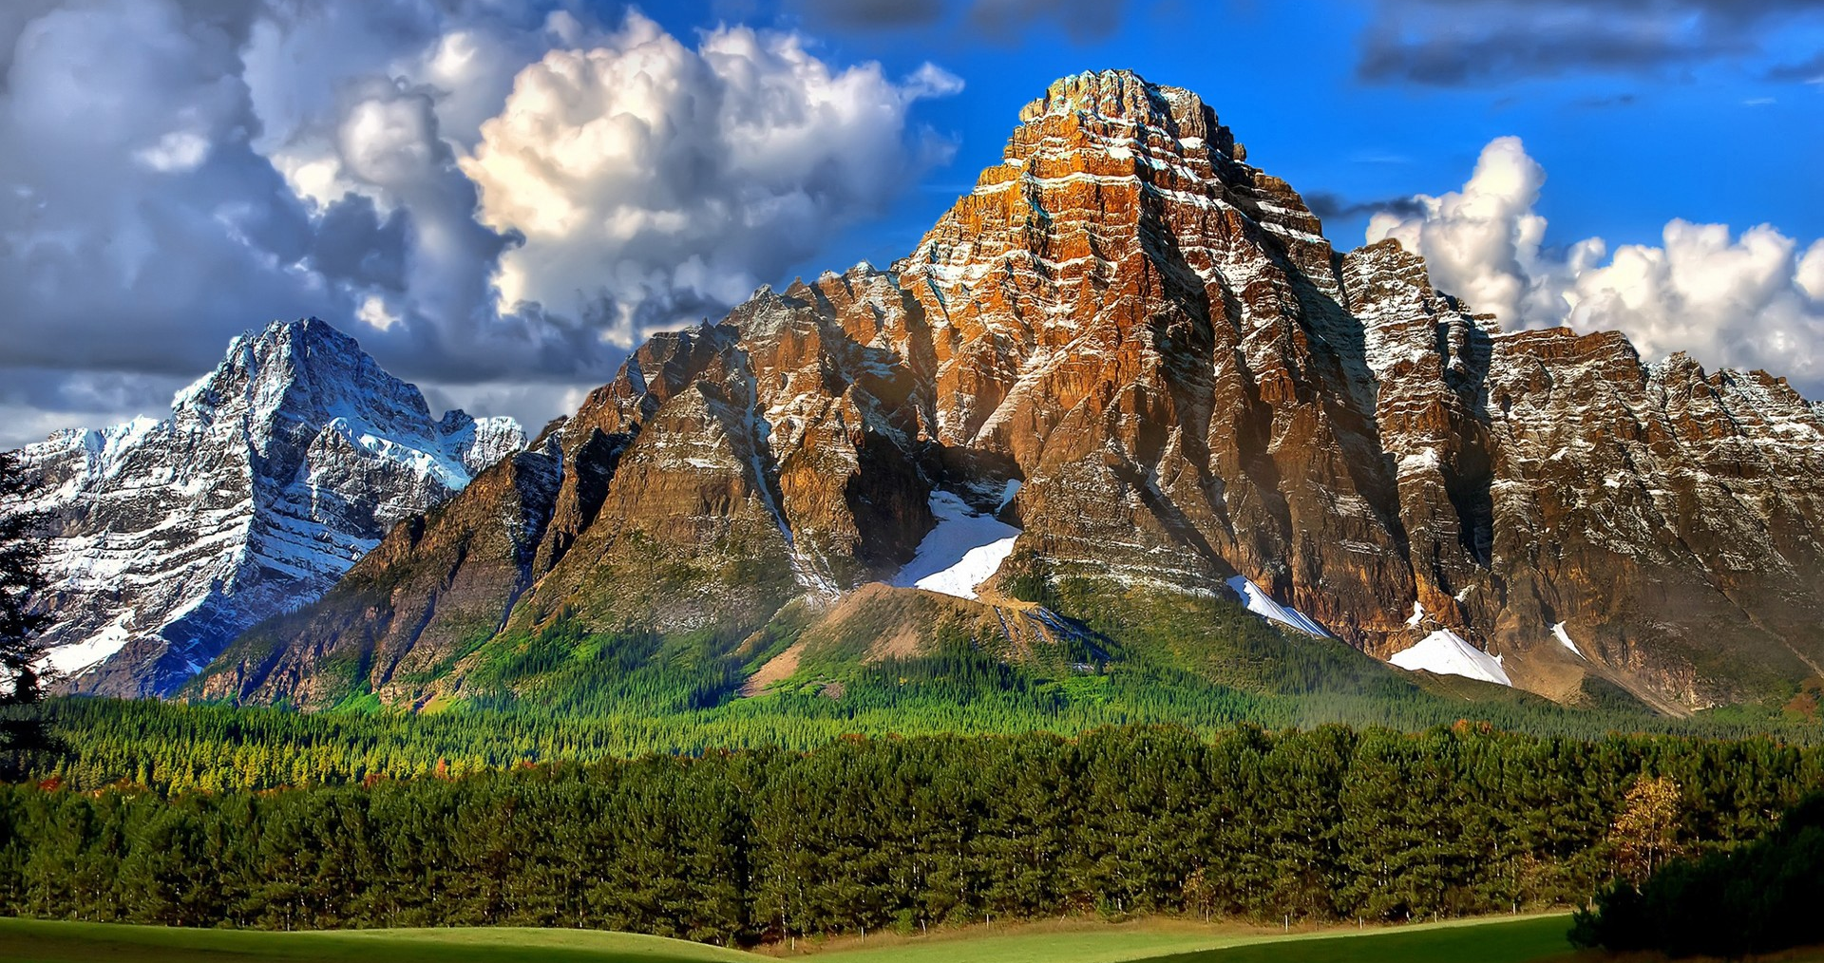
Факторы влияющие на количество осадков
Атмосферные
осадки
Рельеф
7 класс
10 | 21

Slide 11
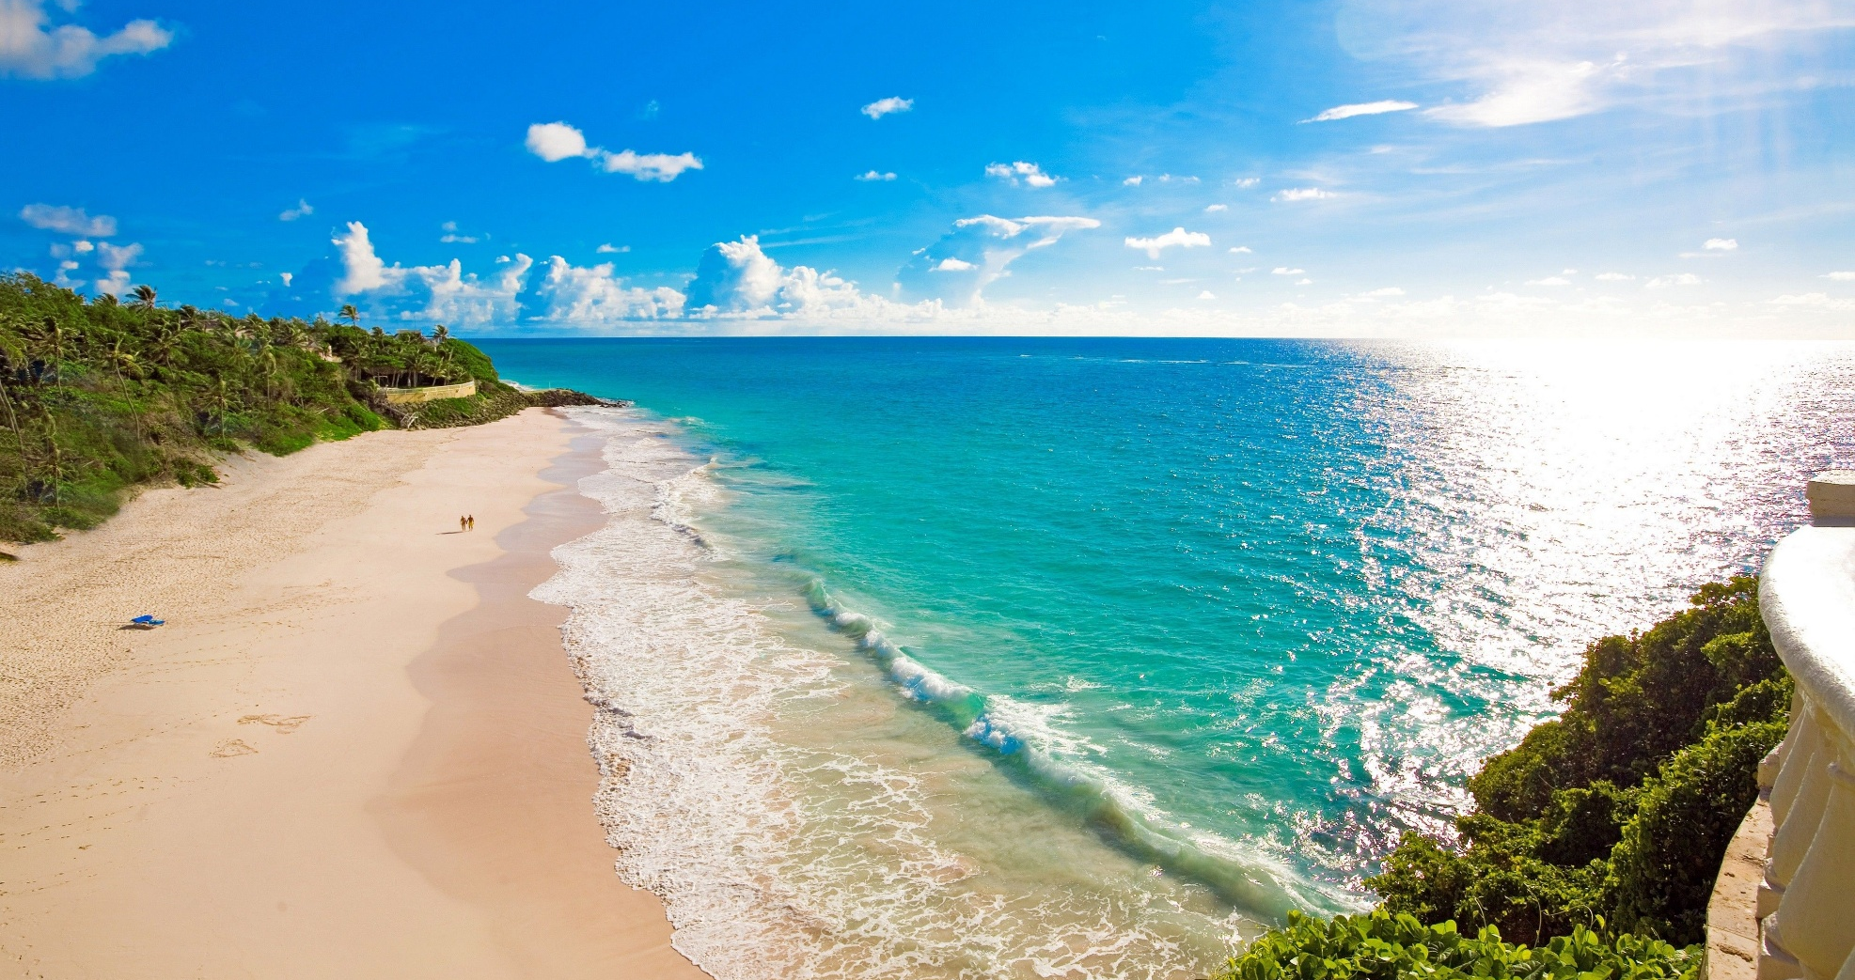
Факторы влияющие на количество осадков
Атмосферные
осадки
Рельеф
Близость океанов
7 класс
11 | 21

Slide 12
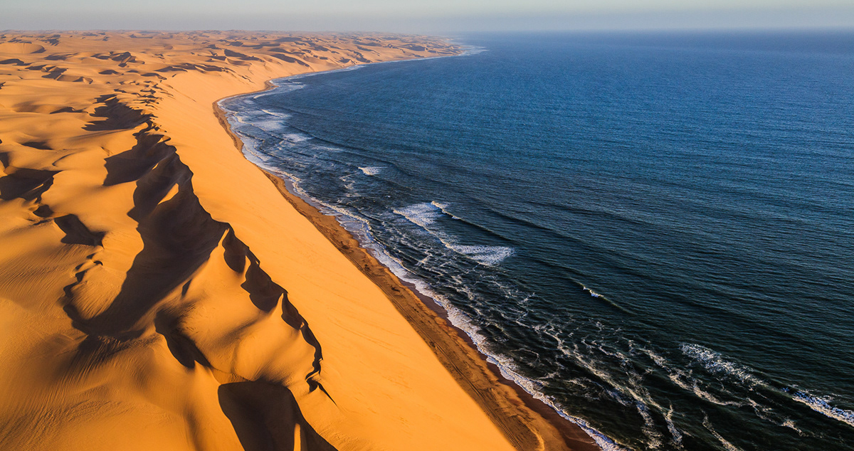
Факторы влияющие на количество осадков
Атмосферные
осадки
Рельеф
Близость океанов
Морские течения
7 класс
12 | 21

Slide 13
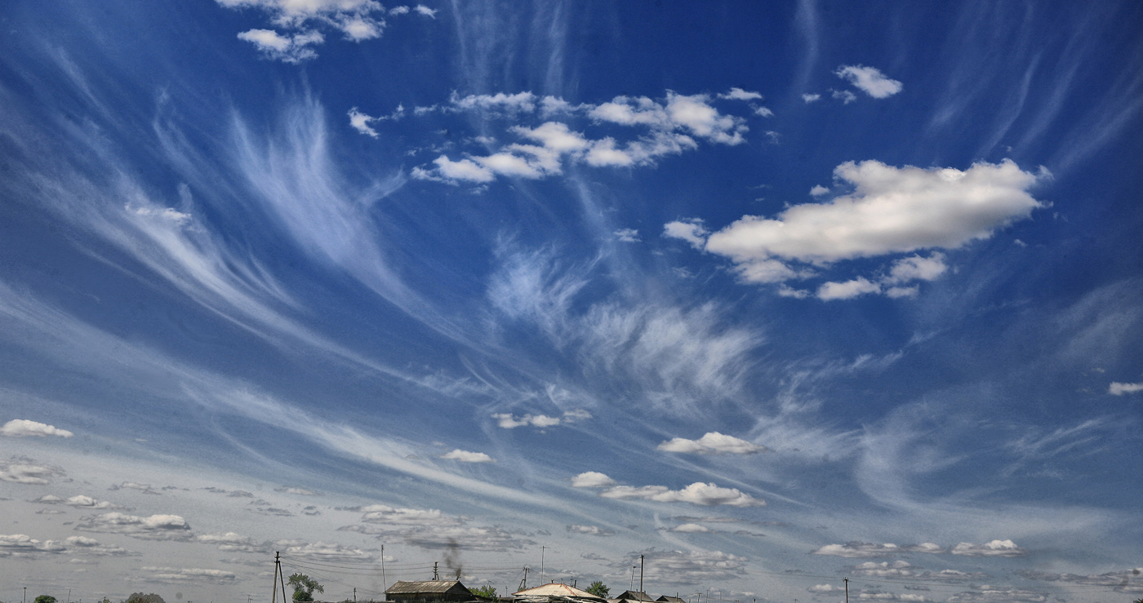
Факторы влияющие на количество осадков
Атмосферные
осадки
Рельеф
Близость океанов
Морские течения
Ветры
7 класс
13 | 21

Slide 14
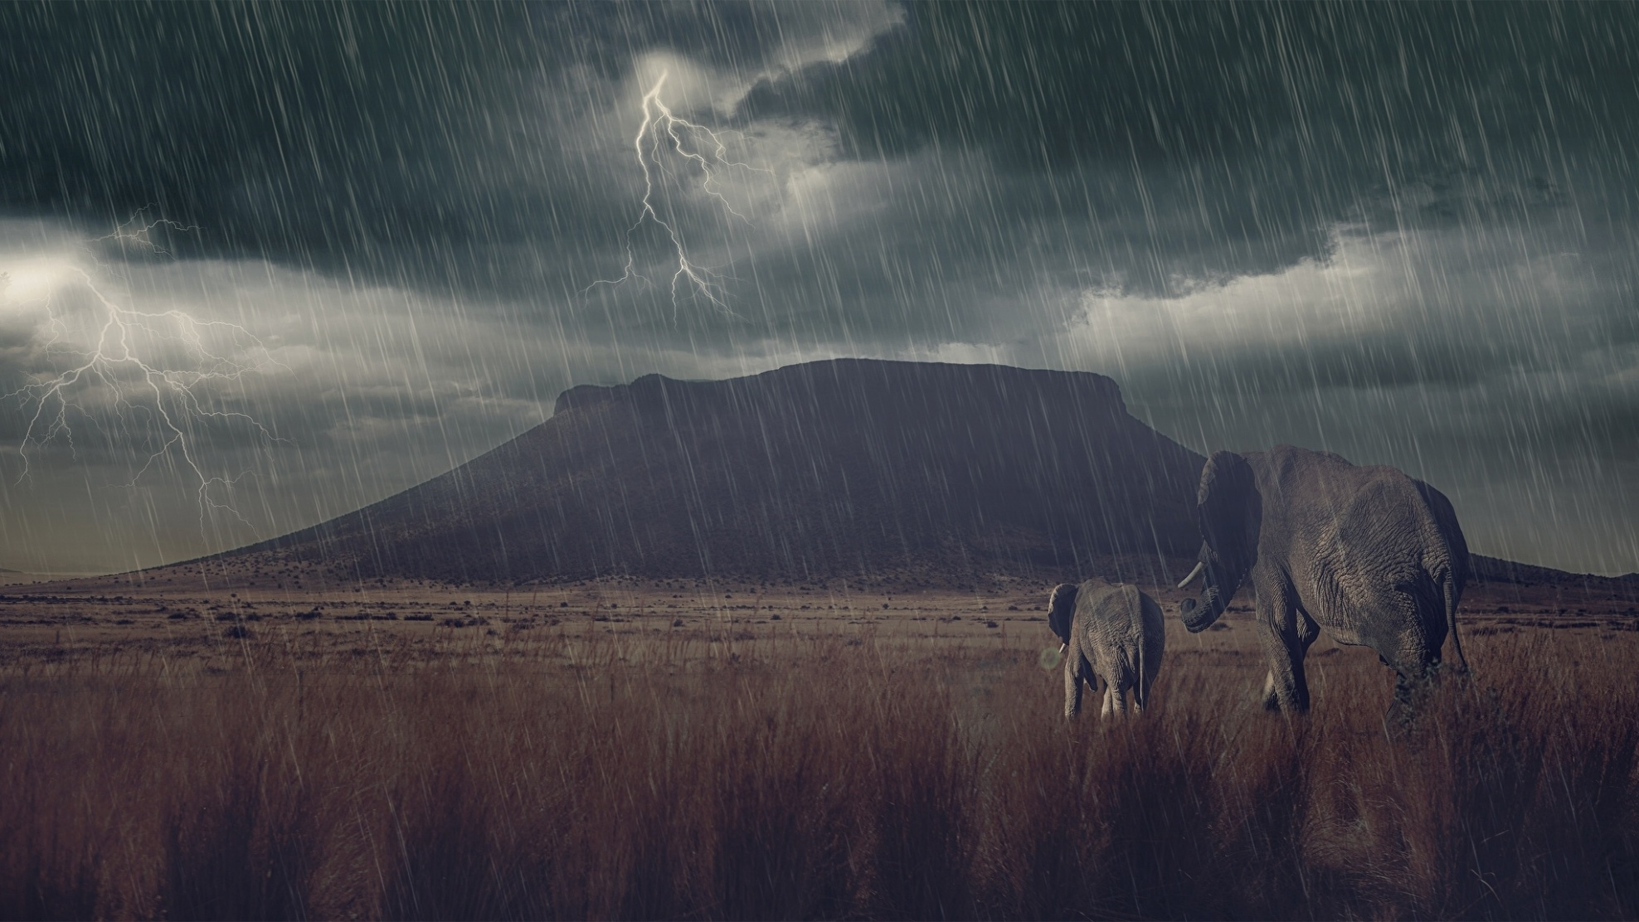
Факторы влияющие на количество осадков
Атмосферные
осадки
Рельеф
Близость океанов
Морские течения
Ветры
Смена сезонов
7 класс
14 | 21

Slide 15
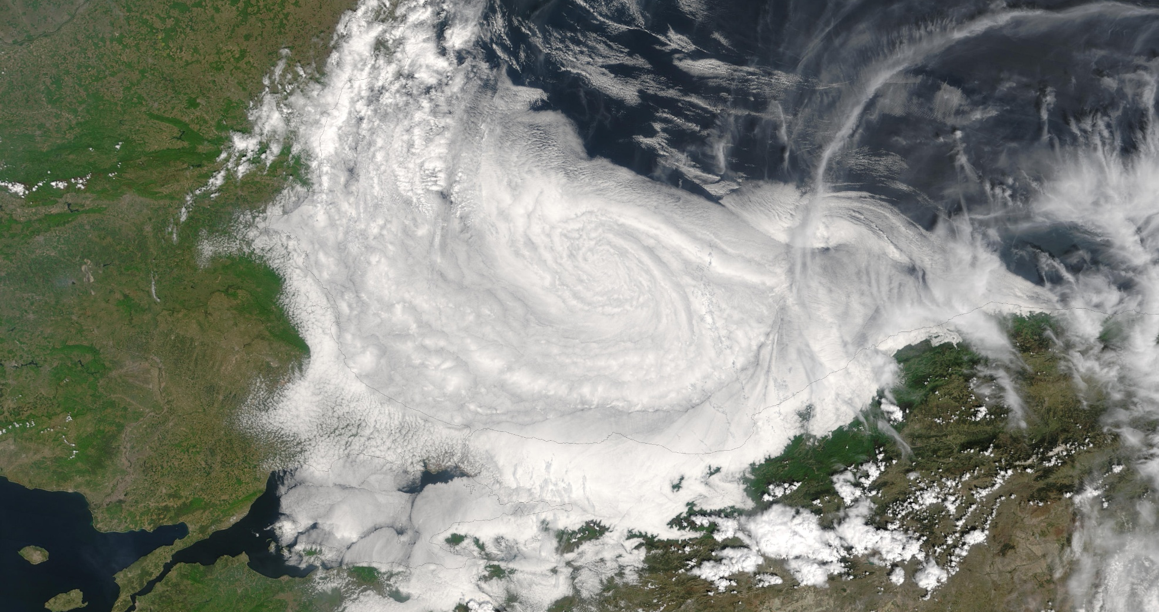
Факторы влияющие на количество осадков
Атмосферные
осадки
Рельеф
Близость океанов
Морские течения
Ветры
Смена сезонов
Атм-ое давление
7 класс
15 | 21

Slide 16
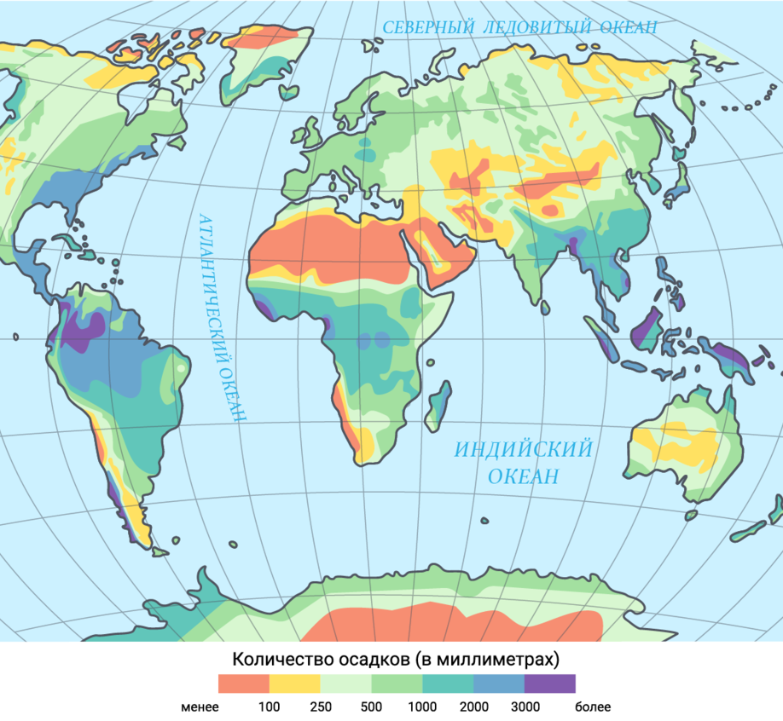
Атмосферные
осадки
Экватор – здесь больше всего осадков (2000–3000 мм в год и более).
Тропики (20–30° с.ш. и ю.ш.) – очень мало осадков.
Умеренные широты – количество осадков среднее и довольно равномерное.
Полярные области – тоже малое количество осадков (менее 250 мм в год).
Распределение осадков
по широтам
Главный фактор – атмосферное давление:
низкое давление → много осадков
высокое давление → сухо и ясно.
7 класс
01 | 30

Slide 17
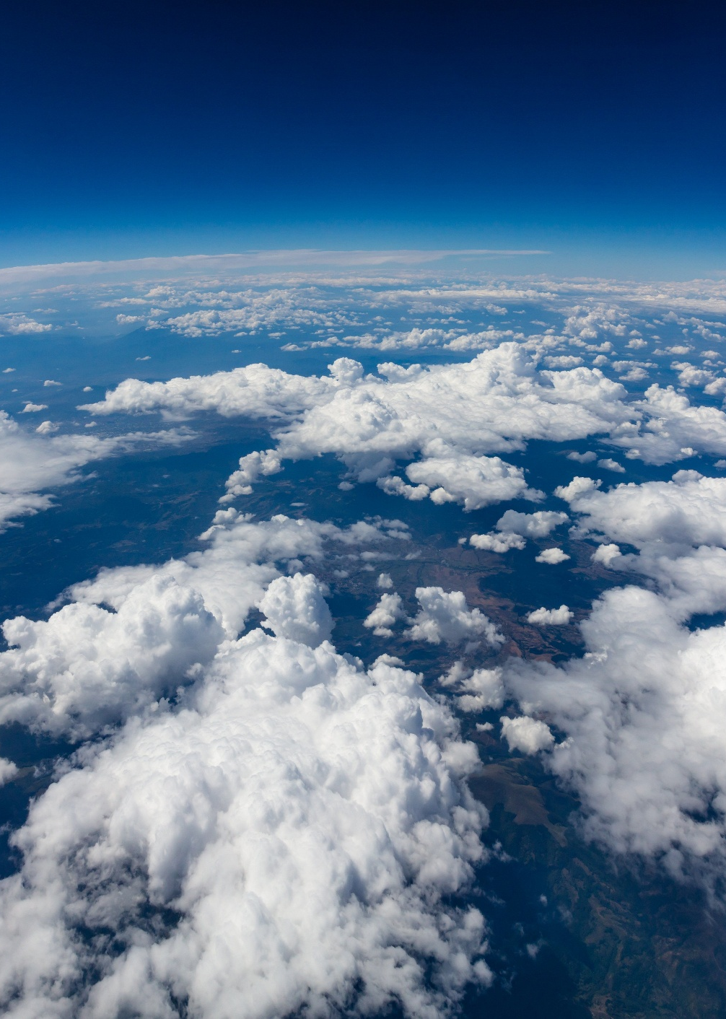
Атмосферные
осадки
Атмосферное давление
Что это такое?
Сила, с которой воздух давит на земную поверхность.
Прибор для измерения
Барометр (от греческого барос — «тяжесть», метрон — «мера»).
Единица измерения
Миллиметры ртутного столба (мм рт. ст.) или гектопаскали (гПа).
7 класс
17 | 21

Slide 18
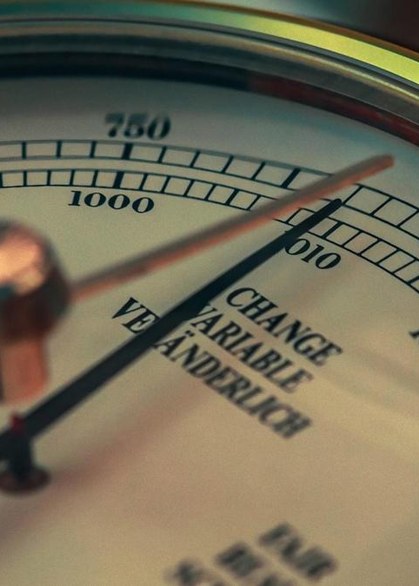
Атмосферные
осадки
Атмосферное давление
Воздействие на человека
Человек не чувствует атмосферное давление из-за равновесия с внутренним.
Нормальное давление
Нормальным считается давление, равное 760 мм рт. ст. (1013 гПа).
Виды давления
Давление ниже 760 мм рт. ст. — пониженное, выше — повышенное.
7 класс
18 | 21

Slide 19
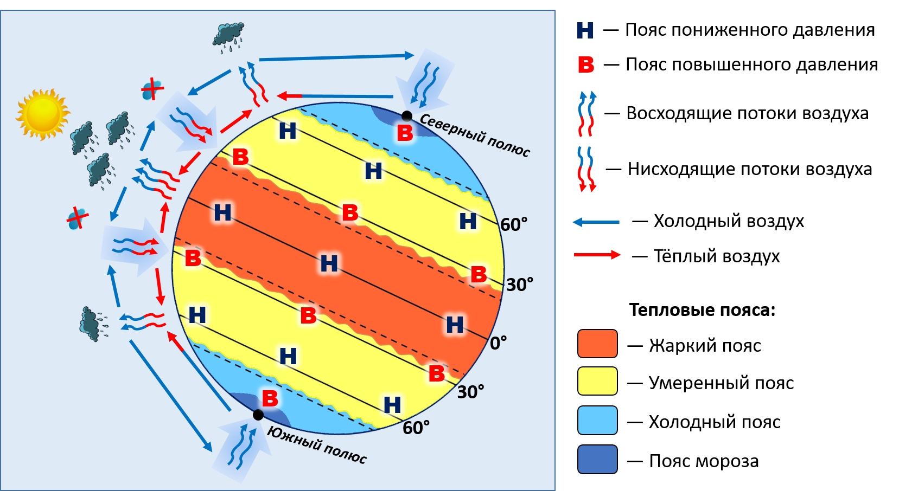
Атмосферные
осадки
Пояса атмосферного давления
В экваториальных и умеренных широтах формируются пояса пониженного давления, в тропических и полярных — высокого давления.
Основная причина образования поясов атмосферного давления — неодинаковое поступление солнечного тепла на разных широтах.
7 класс
19 | 21

Slide 20
Итоги
Атмосферные
осадки
1. Солнце нагревает Землю неравномерно — угол падения солнечных лучей зависит от широты.
2. От угла падения лучей зависит температура воздуха (у экватора теплее, к полюсам холоднее).
3. Температура влияет на атмосферное давление: над тёплыми районами воздух поднимается → низкое давление, над холодными районами воздух опускается → высокое давление.
4. Давление определяет движение воздуха: низкое давление → воздух поднимается, образуются облака, идут осадки, высокое давление → воздух опускается, облака не образуются, осадков мало.
5. Поэтому осадки распределены по Земле неравномерно: много — на экваторе и в умеренных широтах, мало — в тропиках и на полюсах.
6. Другие факторы тоже влияют на количество осадков: рельеф (горы задерживают влагу),близость океанов и морей, морские течения, ветры и циркуляция атмосферы.
7 класс
20 | 21

Slide 21


Атмосферные
осадки
СПАСИБО ЗА ВНИМАНИЕ
t.me/geographtime
461igf@mail.ru
7 класс
21 | 21

